Slide 1
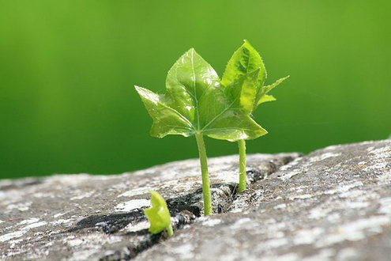
Будова молодої рослини

Slide 2
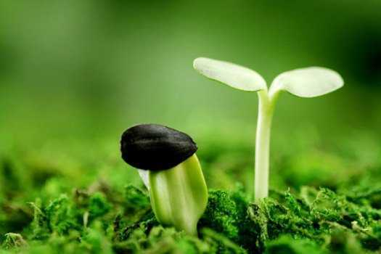
?
Чи бачили ви молоду рослину, яка недавно зійшла з насіння?

Slide 3
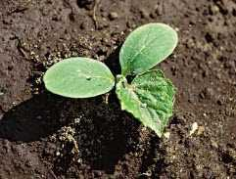
?
Чи тільки розміром вона відрізняється від дорослої рослини?

Slide 4
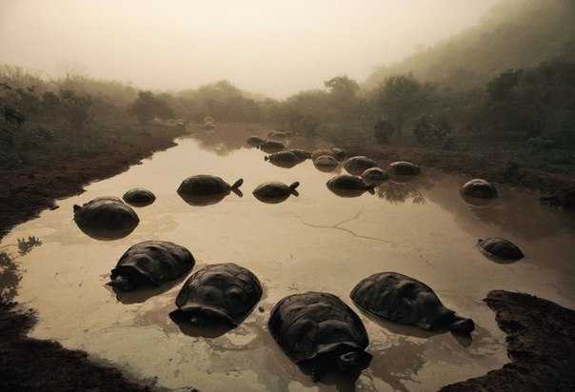
?
Орган – частина тіла, яка виконує певні …

Slide 5
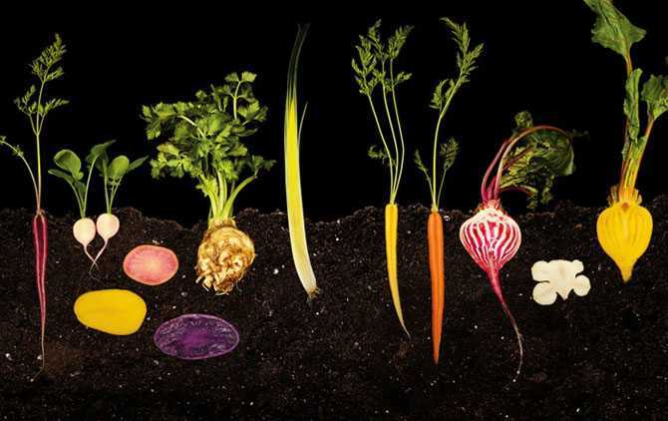
?
Які органи у рослин ви знаєте?

Slide 6
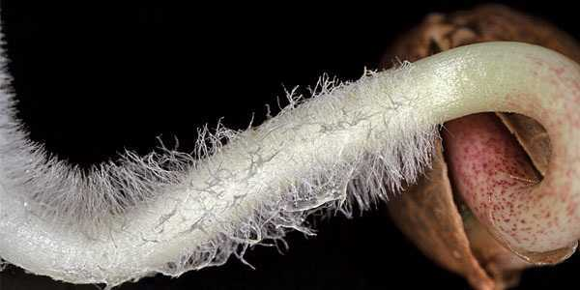
Прóросток
Це молода рослина, яка щойно розвинулася із насінини

Slide 7
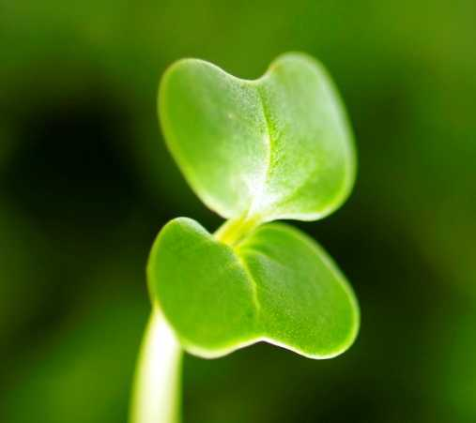
Прóросток
Сім’ядолі

Slide 8
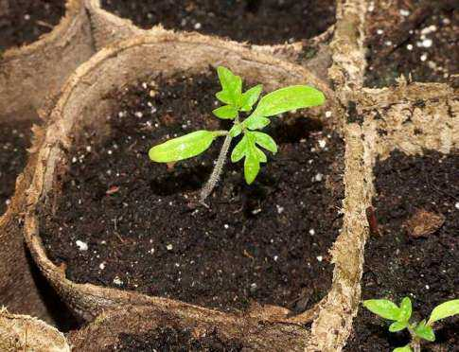
Прóросток
Два перші листки головного пагона

Slide 9
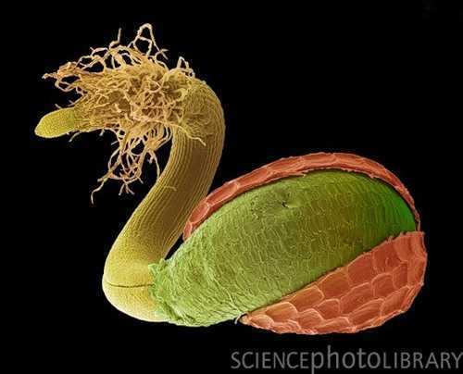
Прóросток
Підсім’ядольне коліно

Slide 10
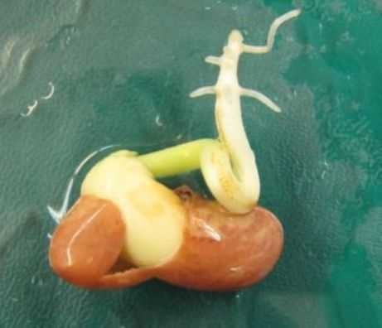
Прóросток
Головний корінь

Slide 11
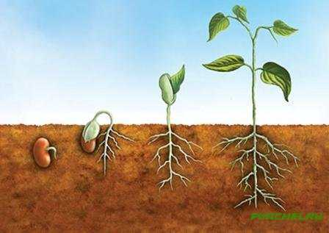
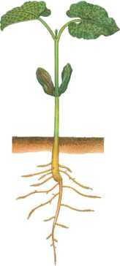
Прóросток
У квасолі сім’ядолі виносяться на поверхню і зеленіють

Slide 12
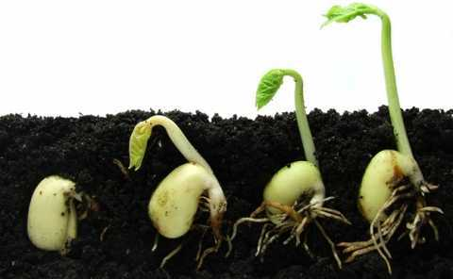
Прóросток
У бобів сім’ядолі залишаються у ґрунті

Slide 13
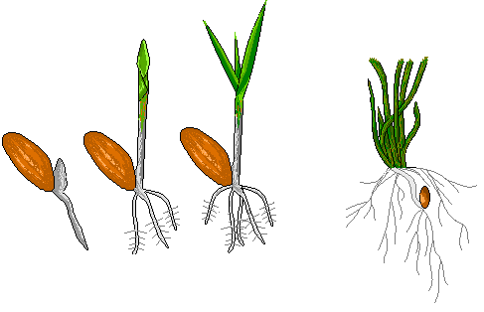
Прóросток
У пшениці проросток має лише одну сім’ядолю

Slide 14
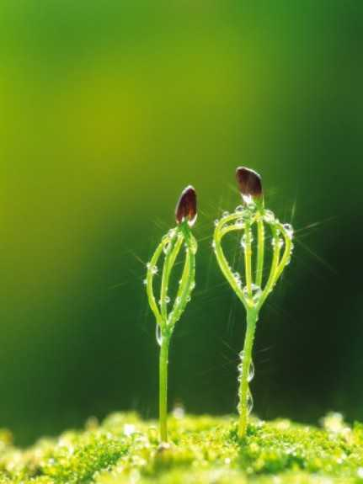
Прóросток
У хвойних буває більше десяти сім’ядоль

Slide 15
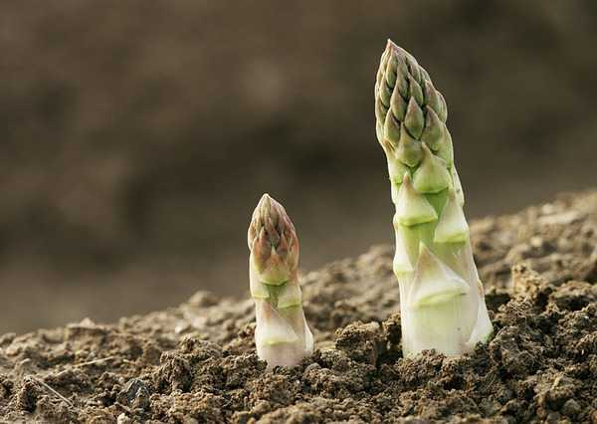
Прóросток
Пагін має стебло і листки

Slide 16
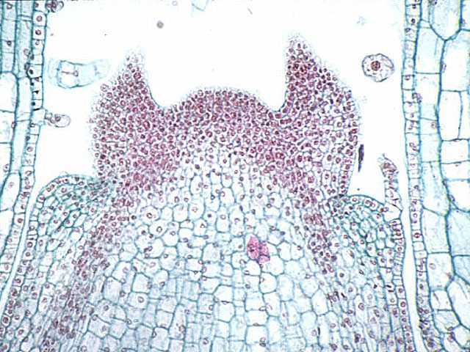
Прóросток
На верхівці головного пагона є точка росту

Slide 17
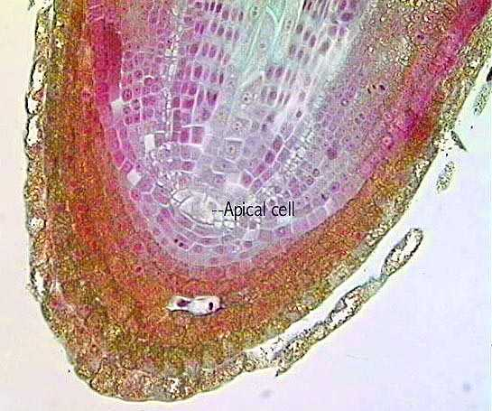
Прóросток
На кінчику головного кореня теж є точка росту

Slide 18
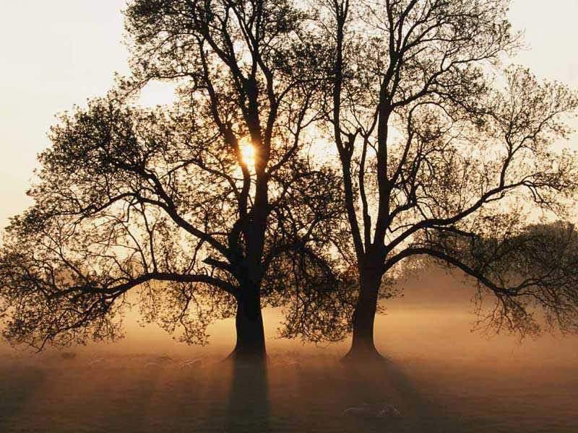
Прóросток
На головному пагоні утворюються бічні пагони

Slide 19
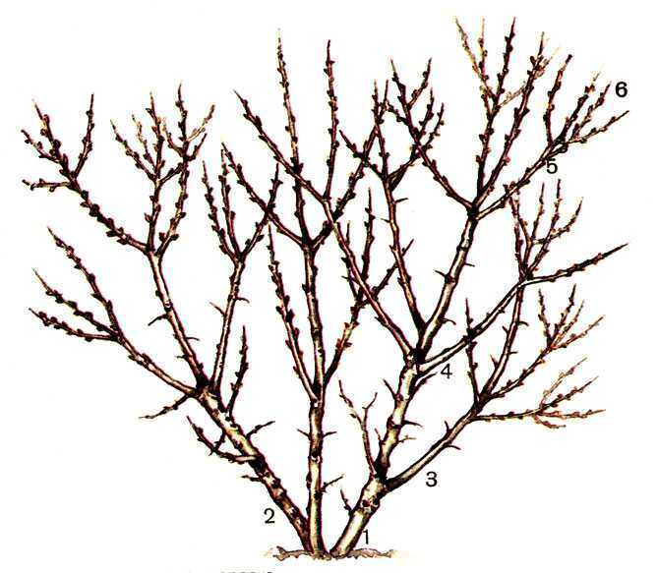
Прóросток
Це процес галуження

Slide 20
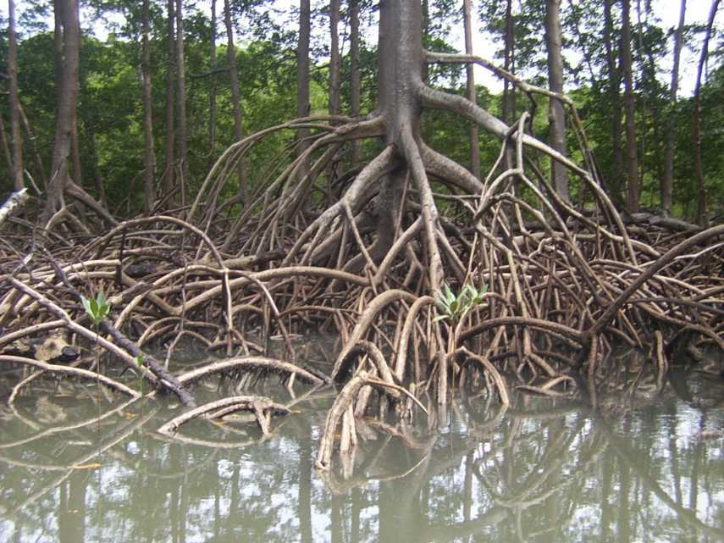
Прóросток
На головному корені утворюються бічні корені

Slide 21
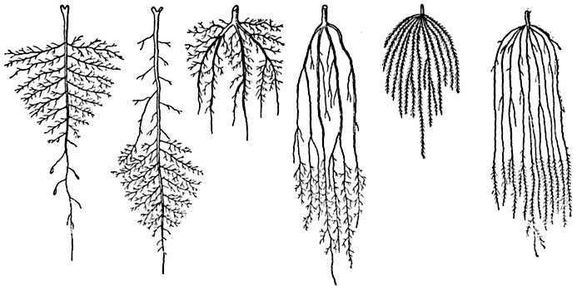
Прóросток
Це теж процес галуження

Slide 22
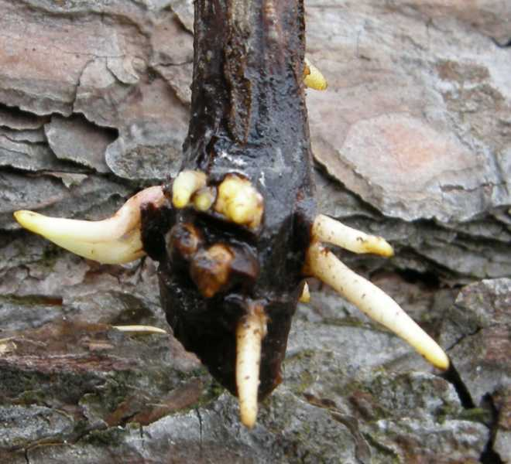
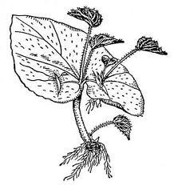
Прóросток
Якщо корінь розвивається на якійсь частині пагона – це додатковий корінь

Slide 23
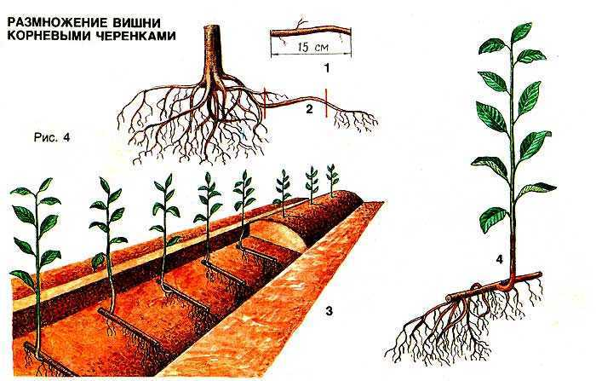
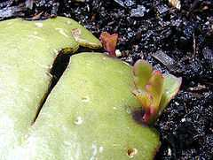
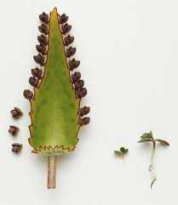
Прóросток
Якщо пагін розвивається на корені чи листку – це додатковий пагін

Slide 24
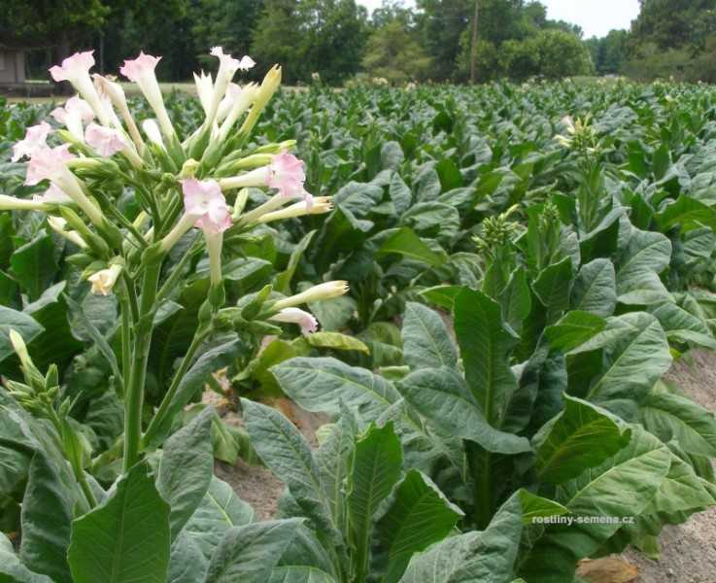
Прóросток
У дорослої рослини немає сім’ядоль і підсім’ядольного коліна

Slide 25
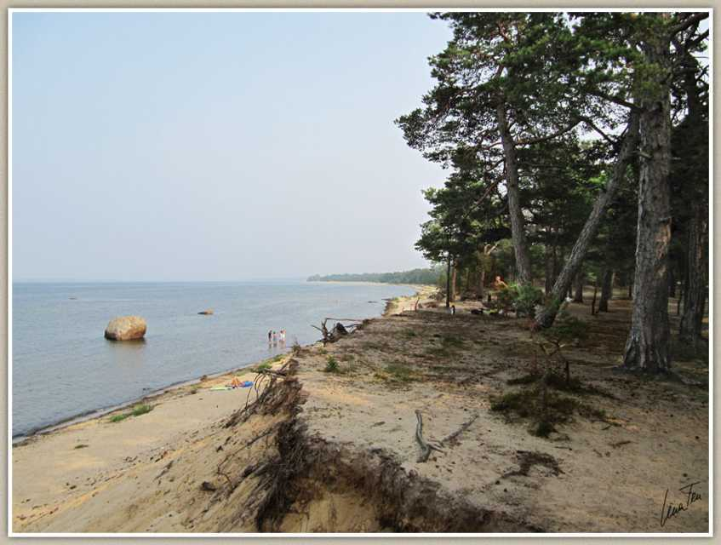
Прóросток
У дорослої рослини є корені і пагони

Slide 26
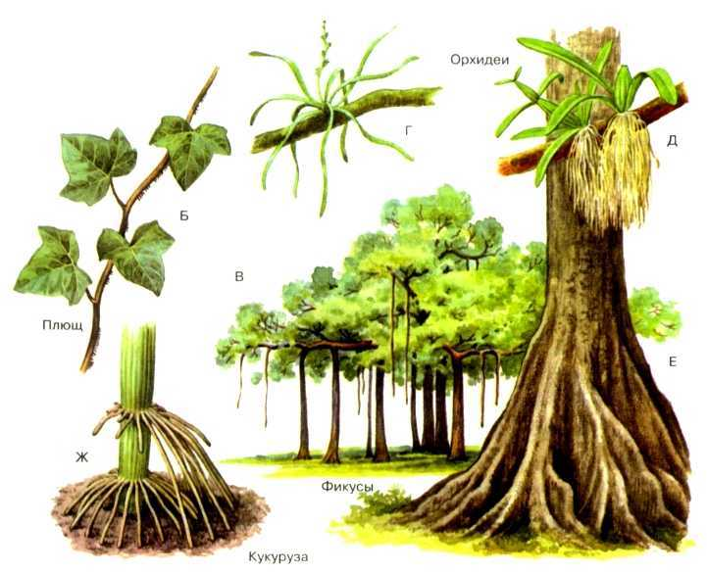
Прóросток
Є багато варіантів коренів

Slide 27
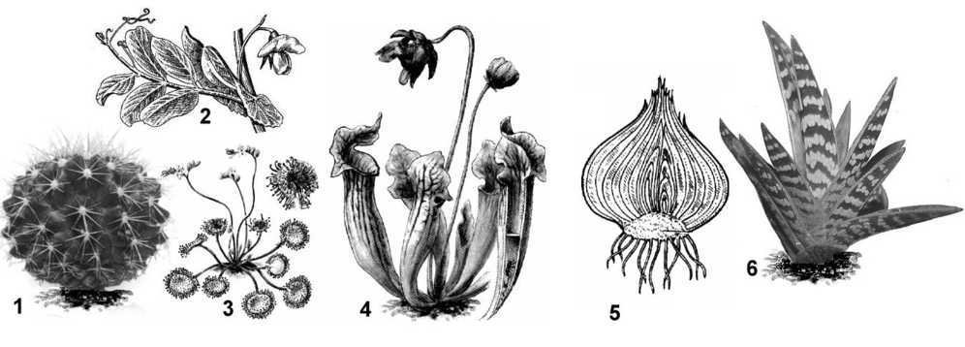
Прóросток
Є багато варіантів пагонів

Slide 28
!
Орган – це …

Slide 29
!
Молода рослина – це …

Slide 30
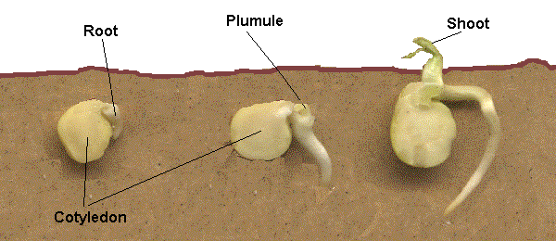
!
ПК
С
С
С
Що позначено буквами С і ПК?

Slide 31
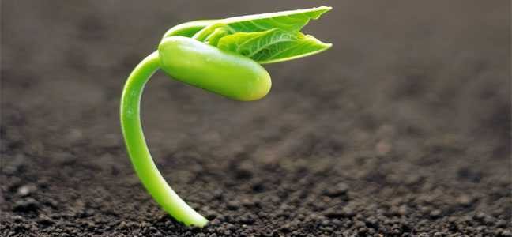
!
Що знаходиться між сім’ядолями?

Slide 32
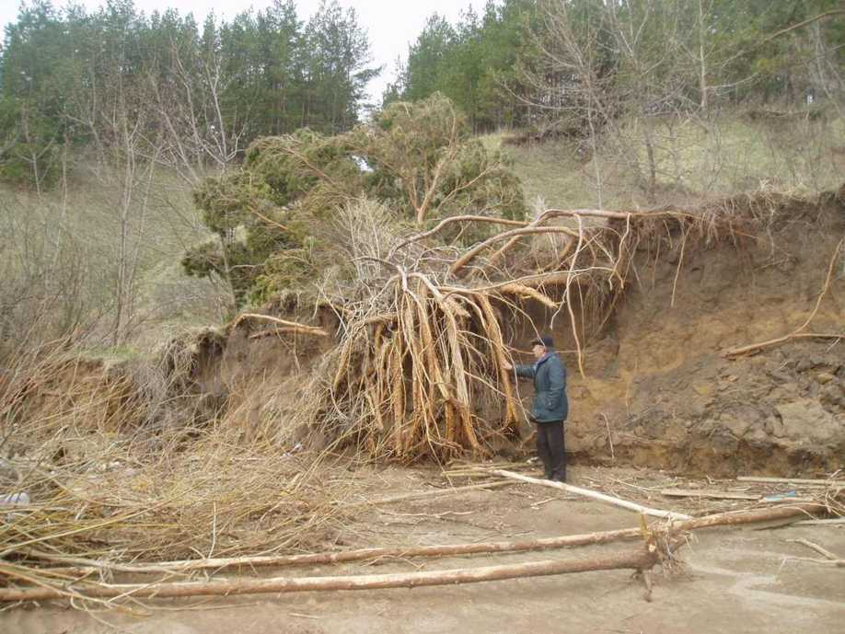
!
Доросла рослина складається з …

Slide 33
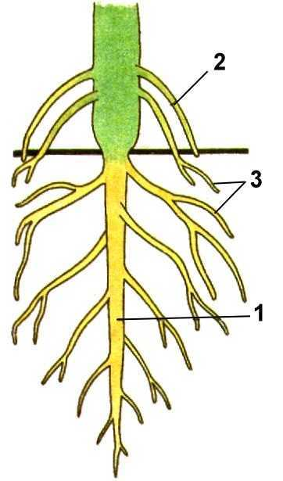
!
Д
Б
Г
Корені : …, …, …

Slide 34
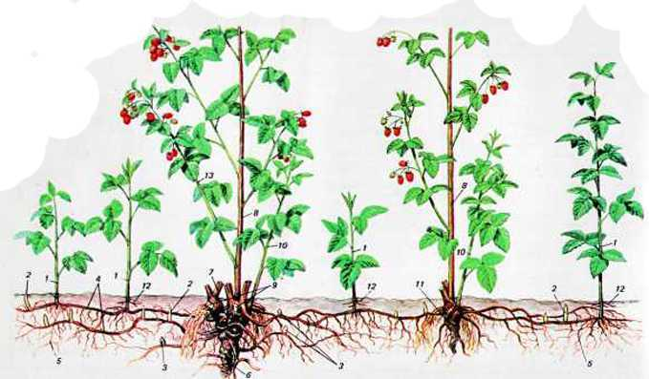
!
Б
Г
Д
Пагони: …, …, …

Slide 35
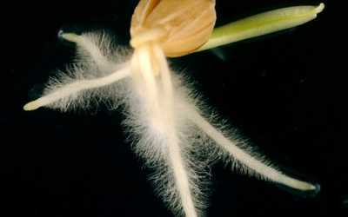
Будова різних рослин
Корені і пагони є лише у складнозбудованих рослин

Slide 36
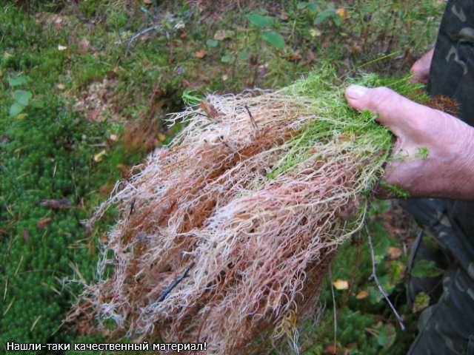
Будова різних рослин
У мохів є пагони, але немає коренів

Slide 37
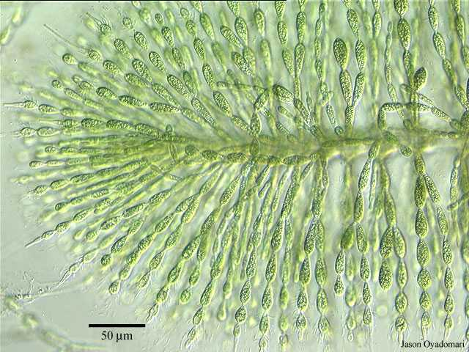
Будова різних рослин
У багатоклітинних водоростей взагалі немає органів

